Slide 1
Persistencia de datos en Java
Framework: Hibernate

Slide 2
Hibernate (v5)
Configuración
Operaciones CRUD
Consultas anidadas sin codigo SQL ()
Manejo de relaciones (1:1 , 1:N , N:M)

Slide 3
Requisitos
Eclipse IDE
MySQL Server
MySQL Workbench
JDK

Slide 4
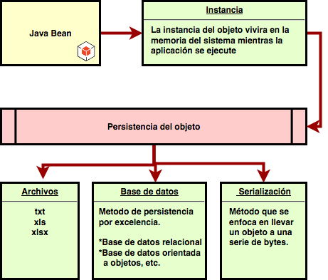
Persistencia de un objeto

Slide 5
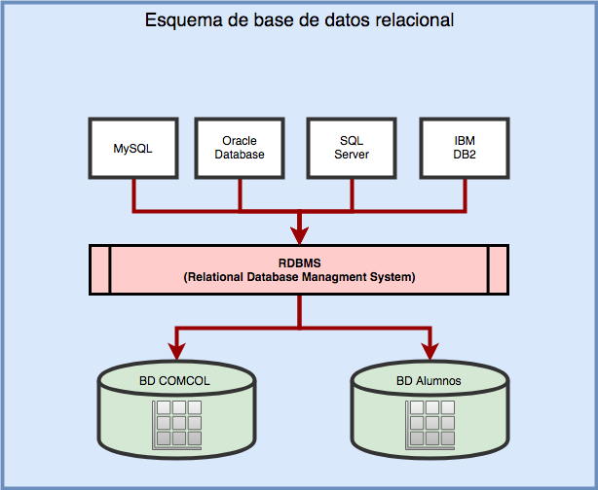
Base de datos relacionales y el problema de la impedancia
Base de datos relacional: Base de datos que representa su información en forma de filas y columnas .

Slide 6
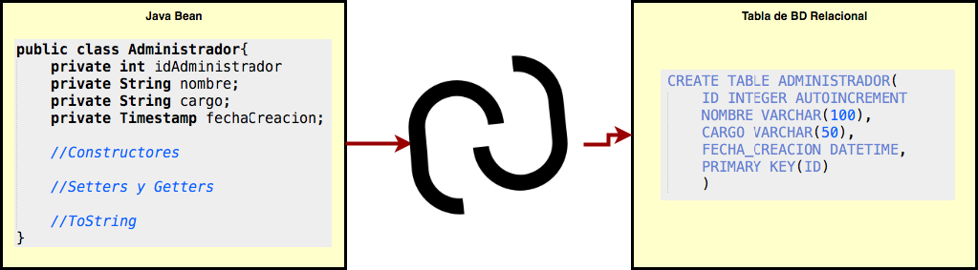
Java como lenguaje de programación orientado a objetos:
proporciona una forma de representar la información en forma de objetos. Esto quiere decir que los datos que nosotros utilicemos en Java estaran estructurados en objetos los cuales tienen atributos, constructores y metodos.

Slide 7
La necesidad de un ORM ()
Object-Relational mapping, o lo que es lo mismo, mapeo de objeto-relacional, es un modelo de programación que consiste en la transformación de las tablas de una base de datos, en una serie de entidades que simplifiquen las tareas básicas de acceso a los datos para el programador.

Slide 8
Ventajas del ORM
Ventajas
Facilidad y velocidad de uso
Abstracción de la base de datos usada.
Seguridad de la capa de acceso a datos contra ataques.
Desventajas
En entornos con gran carga poner una capa más en el proceso puede mermar el rendimiento.
Aprender el nuevo lenguaje del ORM.
AL tener un capa intermedia, abstrae al programador de la base de datos y le centra en el desarrollo de la aplicación.

Slide 9
Frameworks de persistencia de datos
Es un conjunto de clases que colaboran para gestionar la Base de datos.
Caracteristicas:
Guarda / Recupera datos desde un almacenamiento persistente
Manejo de transacciones de tipo commit y rollback
Facilidad de uso y transparencia
Código reutilizable

Slide 10



Ejemplos

Slide 11
Ejercicio #1 Modulo 1
CREACIÓN DE LA BASE DE DATOS

Slide 12
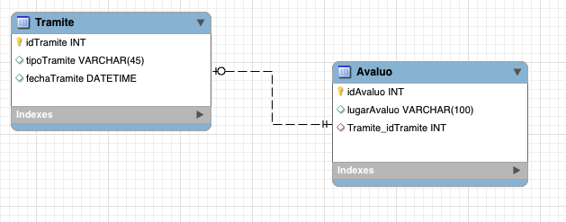
Creación de una BD: Persistencia

Slide 13
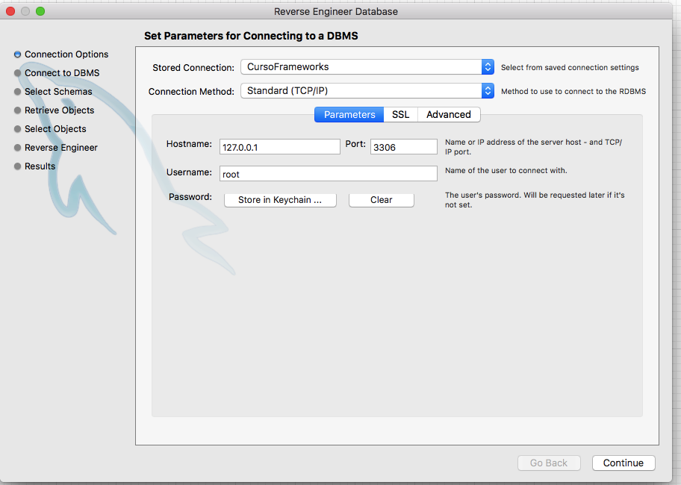
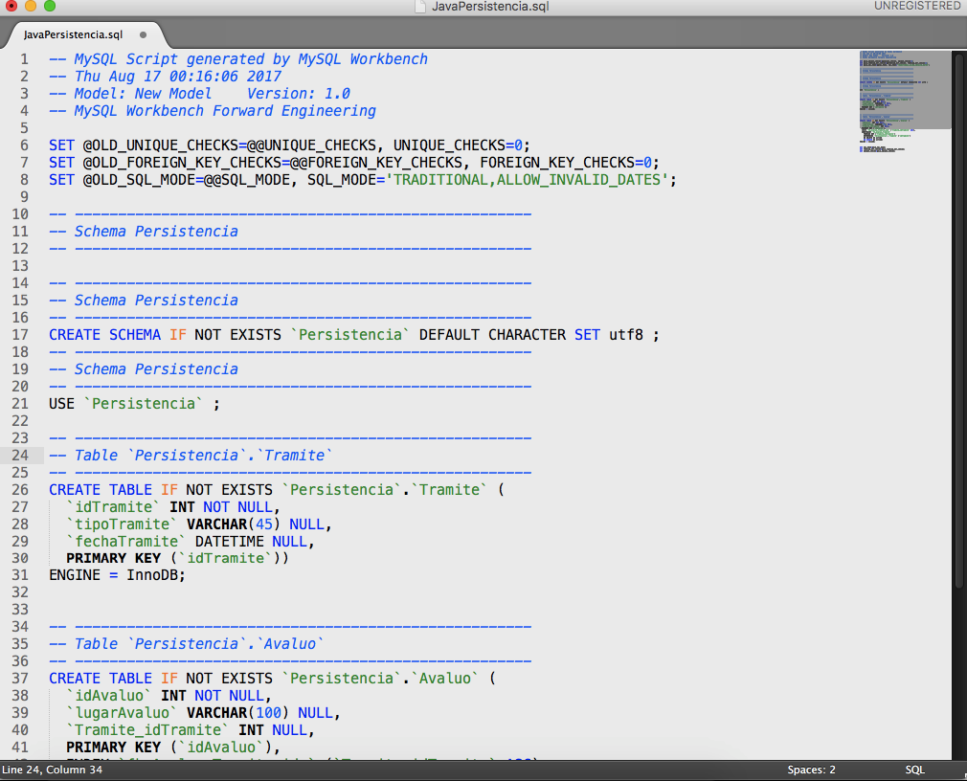
Abrir el asistente de Ingeniería inversa y generar el script correspondiente

Slide 14
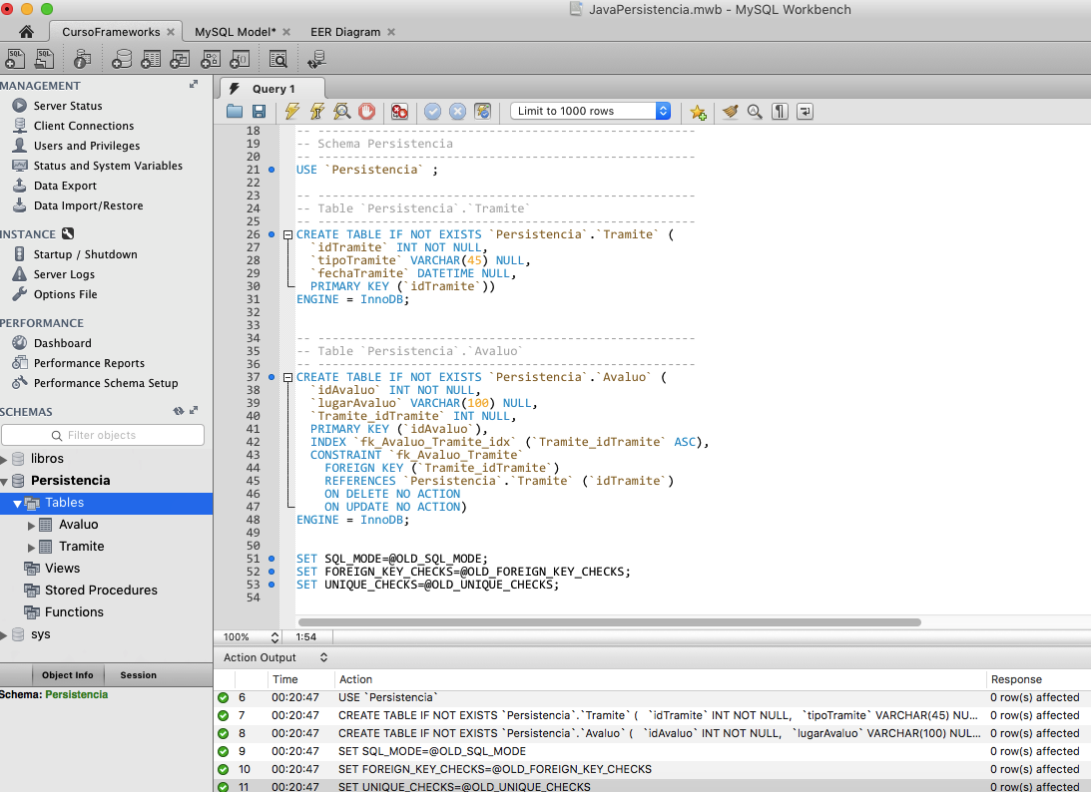
Dar de alta en la base de datos de nombre persistencia:

Slide 15
EJERCICIO #1 Modulo 2
CREACIÓN DE UN PROYECTO MAVEN

Slide 16
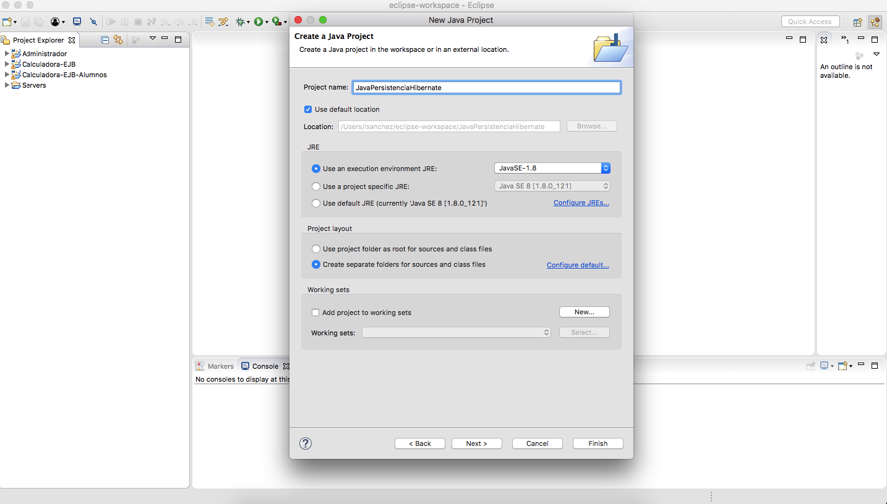
Creación de un proyecto Java utilizando una herramienta de automatización (Maven). Dar el nombre: JavaPersistenciaHiberante

Slide 17
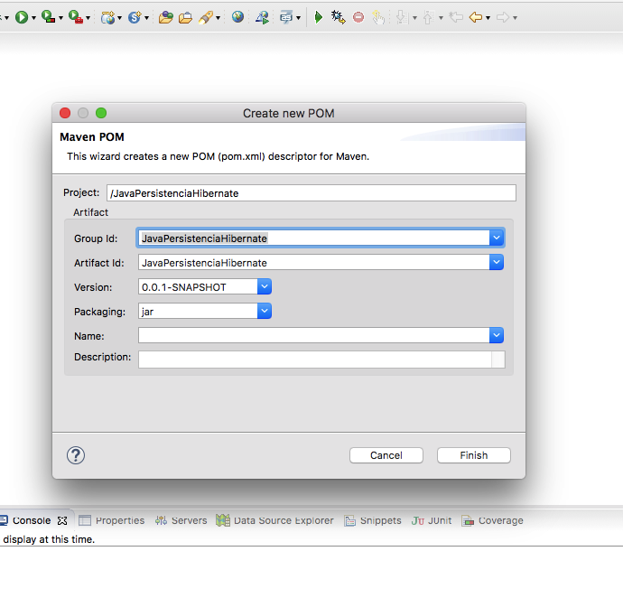
Convertir el proyecto a un proyecto Maven por medio de: Menu contextual sobre el proyecto (click derecho) -> Configure -> Convert to Maven project

Slide 18
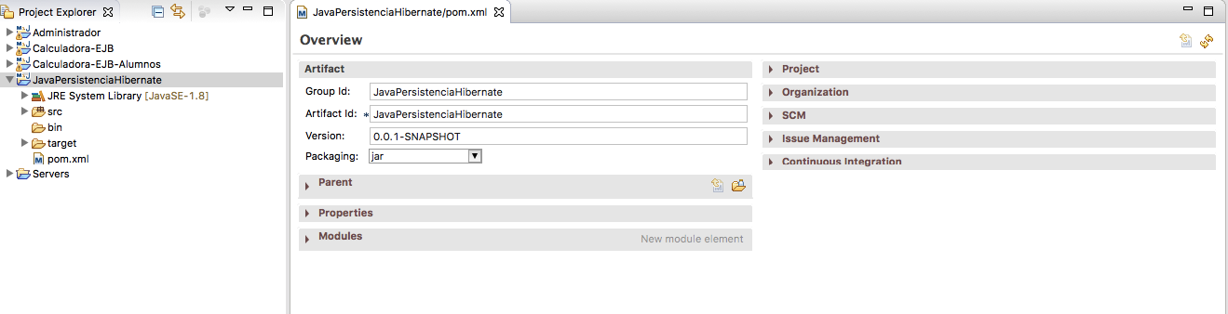
Dando como resultado el siguiente Proyecto sin arqueotipo:

Slide 19
Dependencias para Hibernate
Agregar las siguientes dependencias:
Hibernate-core (org.hibernate)
Hibernate-validator (org-hibernate)
hibernate-entitymanager
mysql-connector-java
Versiones hibernate: 5.2.1
Version mysql-connector: 5.1

Slide 20
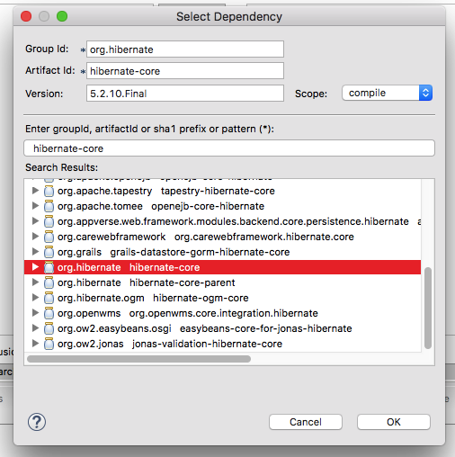
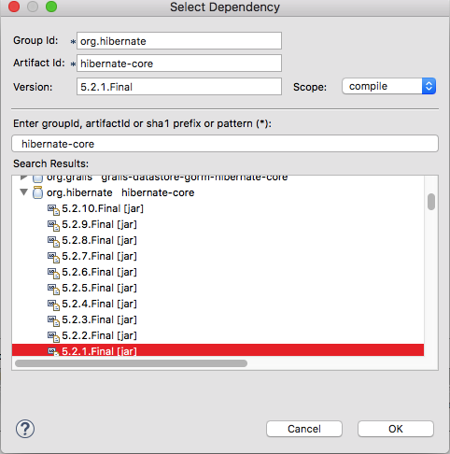
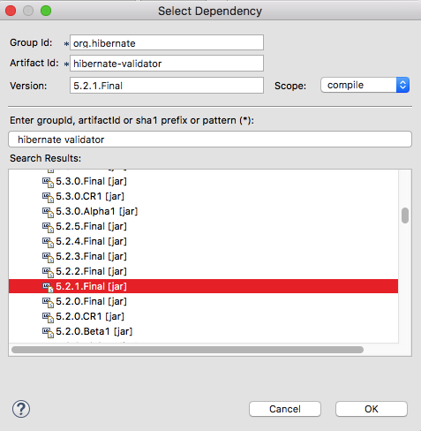
Usar versiones 5.2.1
Hibernate-core
Hibernate validator

Slide 21
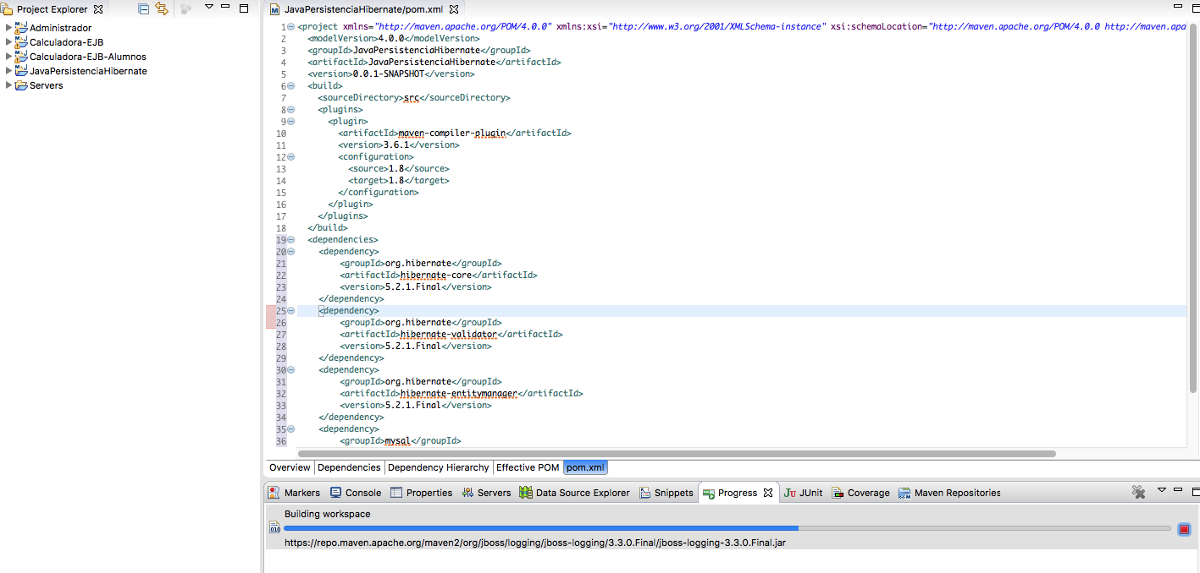
Guardar el proyecto
Verificar que las bibliotecas se descarguen al proyecto.

Slide 22
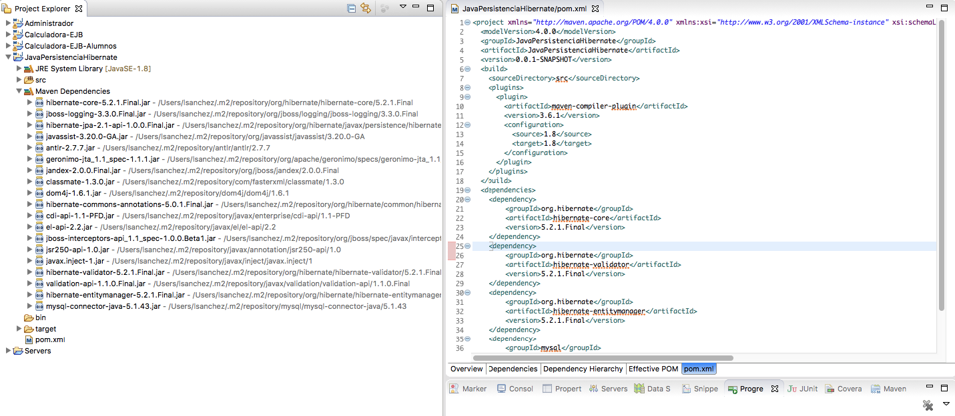
Guardar el proyecto
Verificar que las bibliotecas se descarguen al proyecto.

Slide 23
Configurar la sesión de Hibernate
Crear en el paquete src el archivo: hibernate.cfg.xml
Crear en el paquete src un nuevo paquete de nombre: com.tresct.util
Dentro del paquete: com.tresct.util crear la clase: HibernateUtil ( Esta clase sirve para aplicar las configuraciones que tenemos en el xml ) El objetivo de esta clase es crear una sesión de hibernate

Slide 24
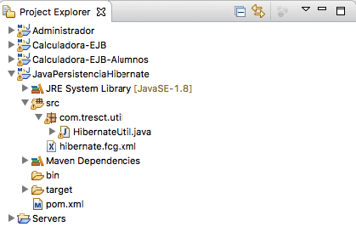
Configurar la sesión de Hibernate

Slide 25
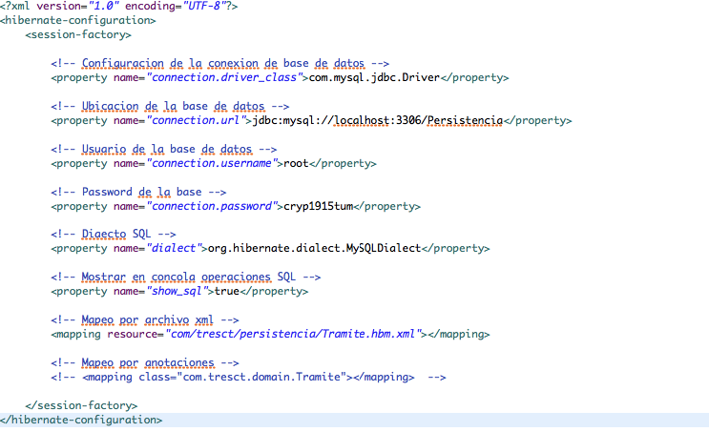
Configurar la sesión de Hibernate

Slide 26
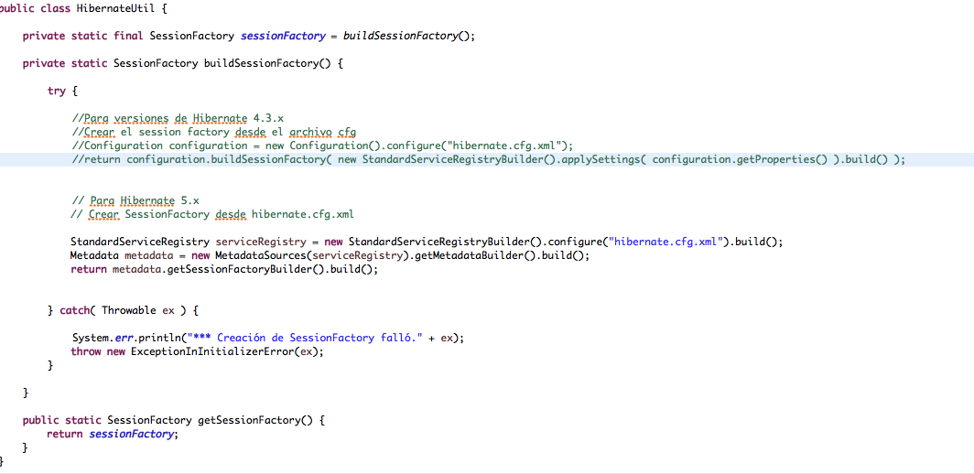
Configurar la sesión de Hibernate

Slide 27
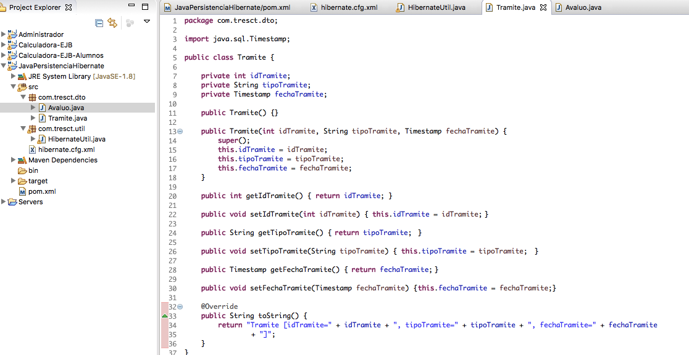
Crear el mapping
Crear el paquete com.tresct.dto
Dentro de dto crear una clase por cada tabla en mi BD.

Slide 28
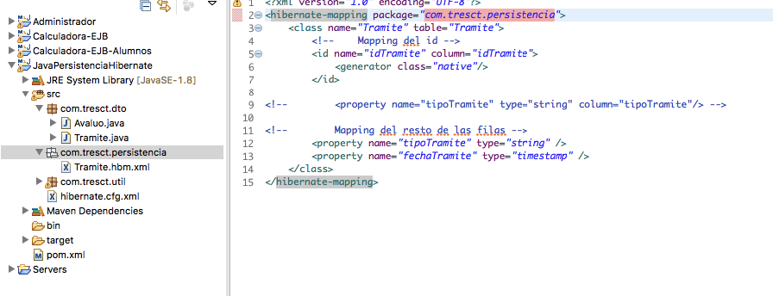
Crear el mapping
Crear el paquete com.tresct.persistencia
Dentro de persistencia crear un archivo de tipo xml con el nombre del dto seguido de .hbm.xml. Ejemplo: NombreDto.hbm.xml

Slide 29
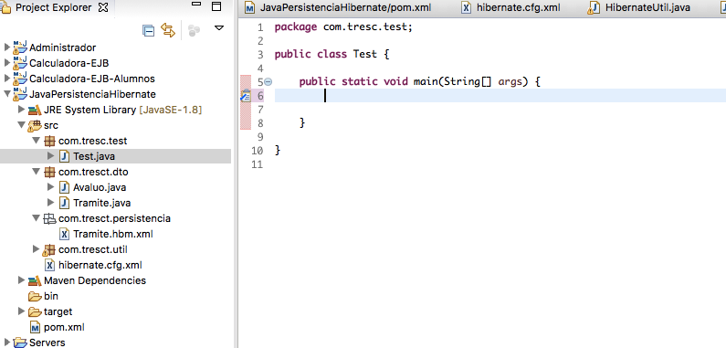
TEST
Crear el paquete de testing de la aplicación: com.tresct.test y la clase Test con su método principal.

Slide 30
Anotaciones
Configuración del mapping por anotaciones

Slide 31
CRITERIA
Alternativa segura para realizar consultas en Hibernate sin uso de HQL
Es una forma para representar consultas a la base de datos por medio de clases e interfaces.

Slide 34
Anexo
Reset MySQL Password
Desde una terminal: sudo /usr/local/mysql/bin/mysqld_safe --skip-grant-tables
En otra terminal: sudo /usr/local/mysql/bin/mysql -u root update user set authentication_string=password('1111') where user='root';
FLUSH PRIVILEGES;
\q

Slide 35
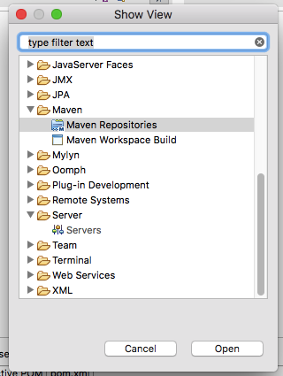
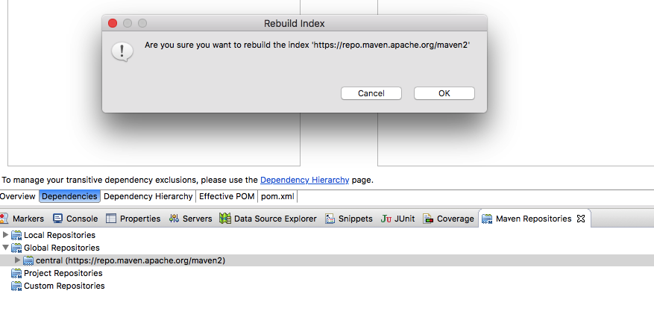
Maven repositorio
Click derecho y Rebuild index

Slide 36
MySQL Dialects
http://javabeat.net/list-of-hibernate-sql-dialects/

